Slide 1
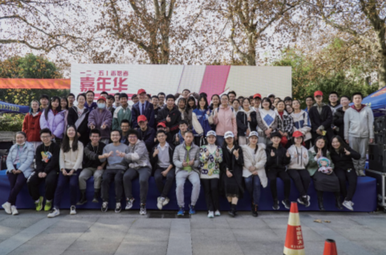


第一次例会
校芳草社青年志愿者协会
2022年9月

Slide 2

一、组织变动介绍
指导老师：宋怡
团委负责老师：钱悦菡（东礼206办公室）
会长团：
樊帆：负责院系青协事务
黄瑞轩：负责启明星、校园服务团、特教事务
辛梦晴：负责分队和对接组织外事务
张鑫健：负责综事和团体会员事务
赵梓茗：负责宣传事务
青志中心：
刘柯、蒲枢、杨小鹏
新的干活人来了

Slide 3
一、组织变动介绍
宣传外联部 -> 宣传部，专管全部部门的宣传事宜
四种志愿者身份
不关心芳草社内部建设，只是想参与志愿服务活动（获得学时）
想参与特教、启明星、校园等一些芳草社特色活动——社员
想参与到芳草社特色活动的组织、策划中——干事/部门负责人
想参与到芳草社整体的管理中来——会长团
志愿汇APP和PC端：权限、使用说明
两个文档，一会发到群里
二课活动：面向全校的宣传，如世界艾滋病日等，其他均 应在志愿汇平台上申报

Slide 4
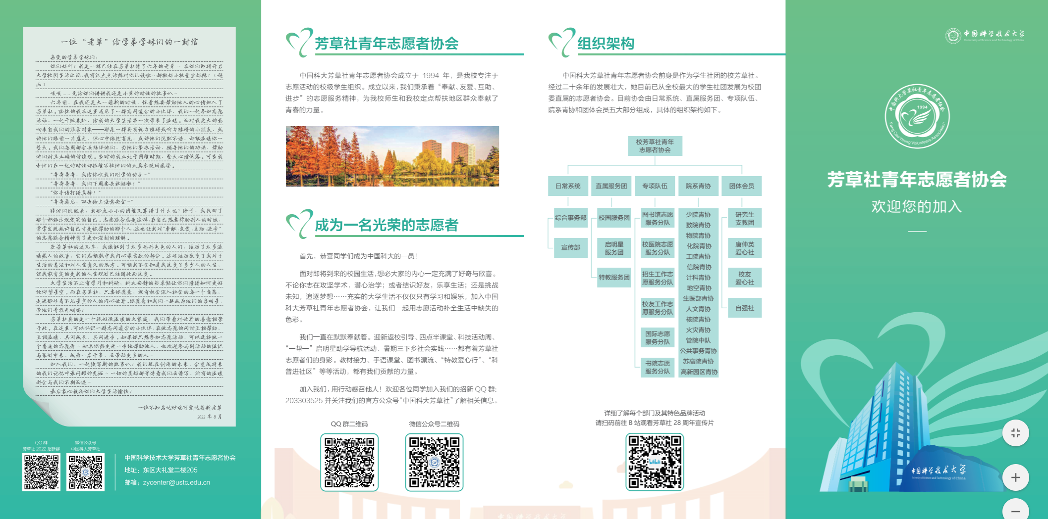
二、招新工作进展
目前会长团做的招新工作：
给新生的大礼包里放了折页
研究生迎新时发放了折页
参加了校会组织的新生见面会
面向全体新生做了志愿服务工作汇报
各部门招新工作初步安排：
直属服务团、日常系统：社团游园会后一周内填问卷分流招新招干
服务分队：自行招新 & 社团游园会上宣传并招新
各院系青协、团体会员：自行招新
如果在招新上有困难，请直接提出，我们一起想办法 ;)

Slide 5

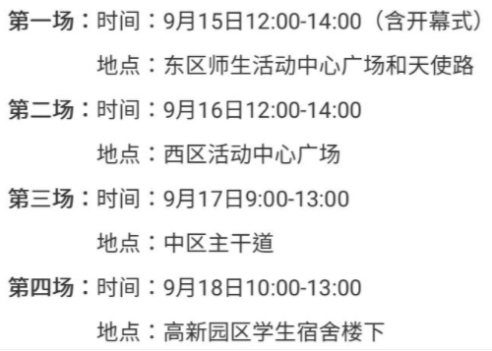
三、社团游园会安排
摊位情况
至少三个帐篷
目前的计划（按3个帐篷安排）
每天至少2位会长团在现场
一个用于放宣传品、解答问题、盖章
一个用于游戏摊位，校园、启明星和特教各承办一天
一个用于分队的招新，有需求的可提出，如果多的话尽力多搞一顶帐篷。
管指委主任

Slide 6

三、社团游园会安排
宣传品计划
希望参加游园会摊位前展架宣传的组织提供50字左右的部门简介、30字左右的品牌活动罗列+2~3张照片，宣传部制作展架。
直属服务团+分队都参加，院系青协可选
摊位活动物料
每天提供一定预算（自己的宣传品、小奖
品、游戏道具等等），这个具体再沟通。
吗

Slide 7
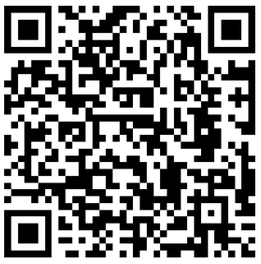
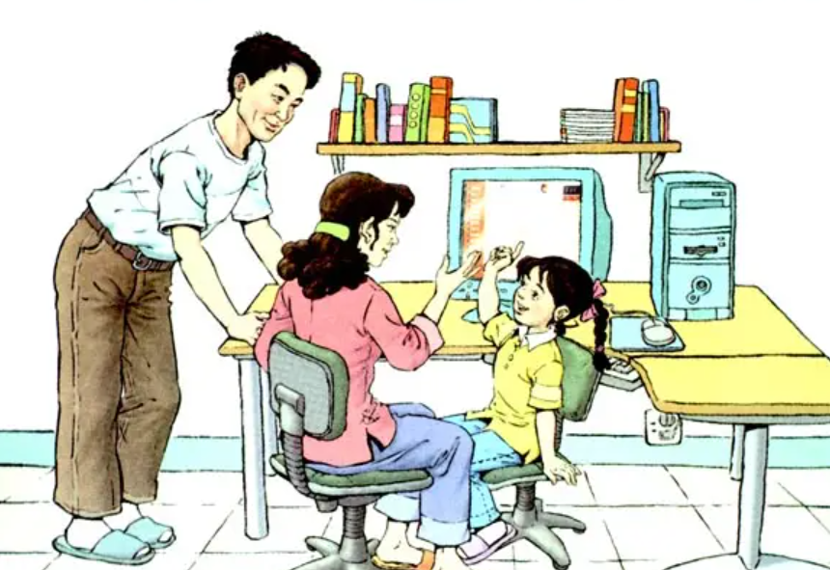
四、芳草社信息高速公路
策划书、活动日历怎么写？
海报该做成啥样的，展架/桁架该做多大？
去年活动的照片在哪里？
有没有活动的留影作为纪念？
这届会长团依托我校“rec”平台建立了芳草社网盘群
各位共同上传、下载资料，维护网盘
如果用着还方便的话之后我们把这块作为工作流的一部分
点击下方链接，登录后加入 rec 群组：
https://rec.ustc.edu.cn/group/58612093/home

Slide 8

五、某“萌新”有一些嘱托
周锐
资深“老草”

Slide 9
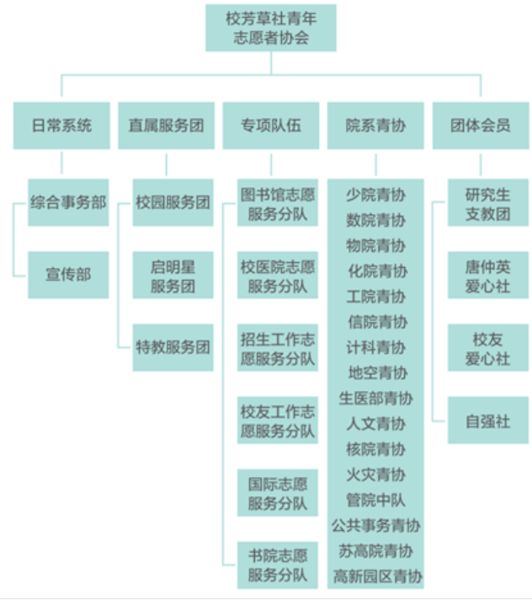

六、各部门做简单的介绍和工作汇报
请按照从左上到右下的顺序上台发言
尽量讲重点哈~

Slide 10

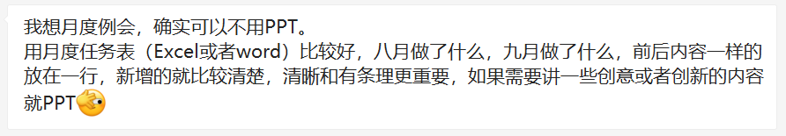

七、芳草“茶”话会

